Slide 1


Slide 2


Slide 3

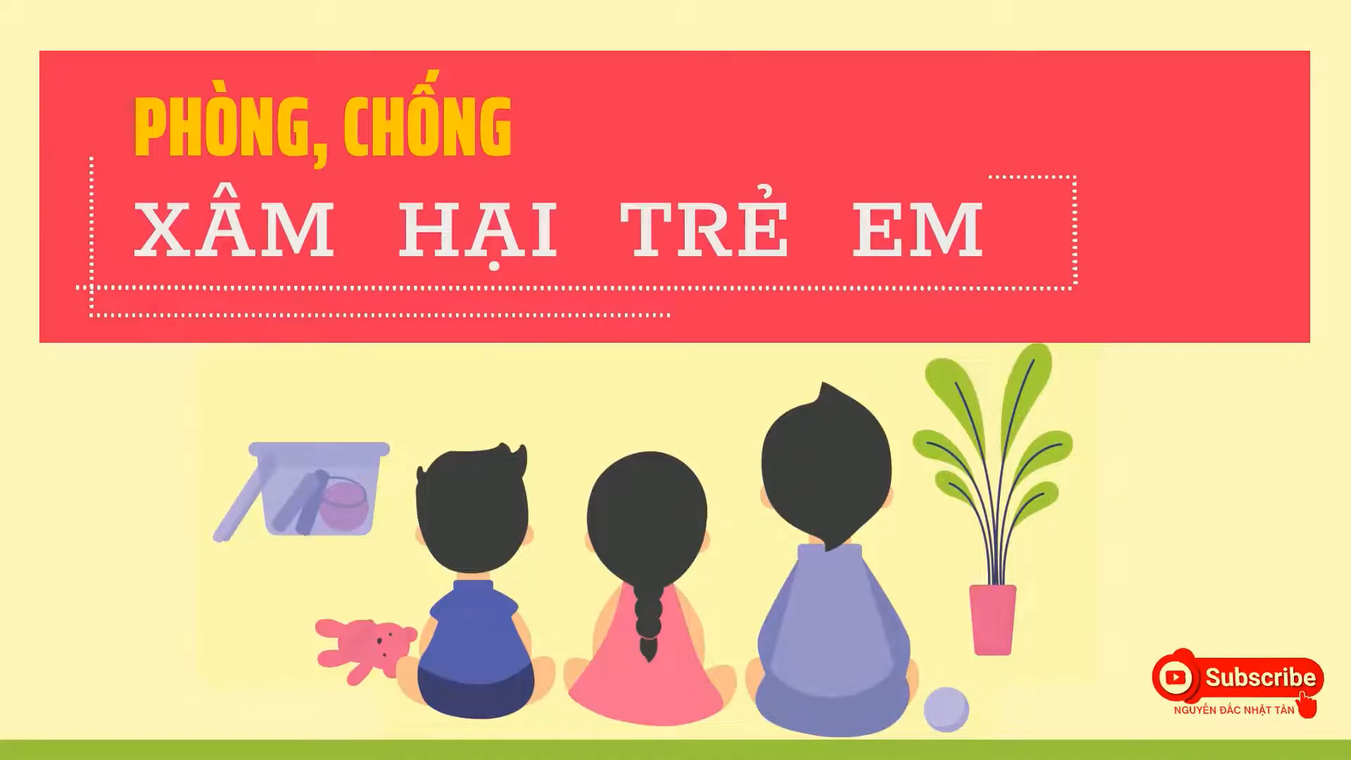

Slide 4


Slide 5



3. Em chọn cách ứng phó nào dưới đây nếu gặp nguy cơ bị xâm hại? Vì sao?
b. Hít thở sâu để lấy lại bình tĩnh và tìm cách ứng phó.
c. Nói với người xâm hại rằng mình sẽ mách bố mẹ.
a. Run sợ, khóc lóc.
d. Chịu đựng.
e. Chống lại.
h. Kể cho người thân về tình huống em vừa gặp phải.
i. Gọi cho Tổng đài Quốc gia Bảo vệ Trẻ em 111
g. Kêu lớn để người khác biết và giúp đỡ.

Slide 6

3. Em chọn cách ứng phó nào dưới đây nếu gặp nguy cơ bị xâm hại? Vì sao?
b. Hít thở sâu để lấy lại bình tĩnh và tìm cách ứng phó.
c. Nói với người xâm hại rằng mình sẽ mách bố mẹ.
a. Run sợ, khóc lóc.
d. Chịu đựng.
e. Chống lại.
h. Kể cho người thân về tình huống em vừa gặp phải.
i. Gọi cho Tổng đài Quốc gia Bảo vệ Trẻ em 111
g. Kêu lớn để người khác biết và giúp đỡ.

Slide 7

3. Em chọn cách ứng phó nào dưới đây nếu gặp nguy cơ bị xâm hại? Vì sao?
b. Hít thở sâu để lấy lại bình tĩnh và tìm cách ứng phó.
c. Nói với người xâm hại rằng mình sẽ mách bố mẹ.
e. Chống lại.
g. Kêu lớn để người khác biết và giúp đỡ.
h. Kể cho người thân về tình huống em vừa gặp phải.
i. Gọi cho Tổng đài Quốc gia Bảo vệ Trẻ em 111
Đây là những cách làm hiệu quả để phòng tránh, ngăn chặn, khắc phục hậu quả khi có nguy cơ bị xâm hại.

Slide 8

3. Em chọn cách ứng phó nào dưới đây nếu gặp nguy cơ bị xâm hại? Vì sao?
a. Run sợ, khóc lóc.
d. Chịu đựng.
Nếu run sợ, khóc lóc thì sẽ không đủ tỉnh táo để tìm được cách ứng xử phù hợp, việc chịu đựng hành vi xâm hại sẽ khiến cho kẻ xấu sẽ tiếp tục xâm hại,…

Slide 9
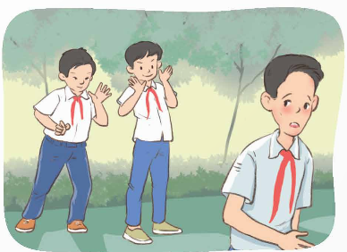
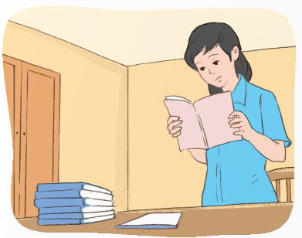
4. Em sẽ làm gì trong tình huống sau?
a. Thanh thường bị một nhóm bạn trong lớp trêu chọc, bàn tán về ngoại hình. Mỗi lần thấy Thanh, mấy bạn đó lại cười cợt, chê bai.
b. Trong một lần dọn dẹp nhà cửa, mẹ phát hiện Dung có một cuốn sổ nhật kí. Vì muốn biết suy nghĩ, tâm tư của con gái nên mẹ đã mở ra đọc.

Slide 10
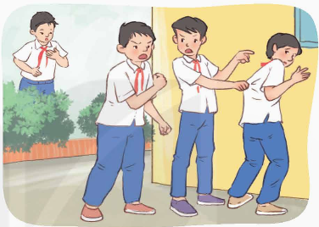
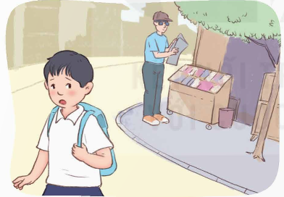
4. Em sẽ làm gì trong tình huống sau?
c. Giờ ra chơi, Hải đang đi ở khu vực phía sau nhà vệ sinh thì nhìn thấy hai bạn lớp khác đứng quay xung quanh và ép một bạn cùng lớp Hải đứng sát vào tường với vẽ mặt tức giận.
d. Trời xẩm tối, khi đang trên đường về nhà, Kiên thấy có một người đàn ông lạ mặt đi theo mình. Khi bạn đi nhanh thì người đó cũng đi nhanh, đi chậm thì người cũng đi chậm khiến Kiên rất sợ hãi.

Slide 11
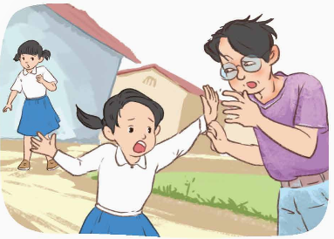

4. Em sẽ làm gì trong tình huống sau?
e. Quỳnh đang chơi cùng bạn thì chú hang xóm đi qua. Chú khen Quỳnh xinh gái rồi kéo Quỳnh lại, ôm vào lòng, khiến bạn rất sợ hãi.

Slide 12
4. Em sẽ làm gì trong tình huống sau?
a. Thanh thường bị một nhóm bạn trong lớp trêu chọc, bàn tán về ngoại hình. Mỗi lần thấy Thanh, mấy bạn đó lại cười cợt, chê bai.
Thanh nên đối diện trực tiếp, nói các bạn đó dừng việc trêu chọc, bàn tán về ngoại hình và giải thích cho các bạn hiểu đó là việc làm xâm hại tinh thần. Nếu các bạn đó tiếp tục trêu chọc thì Thanh cần nói với thầy, cô giáo để nhờ thầy cô giúp đỡ, ngăn chặn

Slide 13
4. Em sẽ làm gì trong tình huống sau?
b. Trong một lần dọn dẹp nhà cửa, mẹ phát hiện Dung có một cuốn sổ nhật kí. Vì muốn biết suy nghĩ, tâm tư của con gái nên mẹ đã mở ra đọc.
Dung nên giải thích cho mẹ hiểu trẻ em cũng có quyền bất khả xâm phạm về đời sống riêng tư, bí mật cá nhân, mẹ không được đọc nhật kí của Dung nếu chưa được sự đồng ý của bạn.

Slide 14
4. Em sẽ làm gì trong tình huống sau?
c. Giờ ra chơi, Hải đang đi ở khu vực phía sau nhà vệ sinh thì nhìn thấy hai bạn lớp khác đứng quay xung quanh và ép một bạn cùng lớp Hải đứng sát vào tường với vẽ mặt tức giận.
Hải cần yêu cầu các bạn dừng việc đe doạ, đánh Lâm vì đây là hành vi xâm hại thể chất và tinh thần. Nếu các bạn không dừng việc làm đó thì Hải cần tìm sự giúp đỡ của các bạn khác hoặc thầy, cô giáo, bác bảo vệ để ngăn chặn hành vi này.

Slide 15
4. Em sẽ làm gì trong tình huống sau?
d. Trời xẩm tối, khi đang trên đường về nhà, Kiên thấy có một người đàn ông lạ mặt đi theo mình. Khi bạn đi nhanh thì người đó cũng đi nhanh, đi chậm thì người cũng đi chậm khiến Kiên rất sợ hãi.
Kiên nên đi đến chỗ sáng, có người lớn và nói rõ nỗi sợ hãi của mình và nhờ sự giúp đỡ.

Slide 16
4. Em sẽ làm gì trong tình huống sau?
e. Quỳnh đang chơi cùng bạn thì chú hang xóm đi qua. Chú khen Quỳnh xinh gái rồi kéo Quỳnh lại, ôm vào lòng, khiến bạn rất sợ hãi.
Quỳnh cần giữ bình tĩnh, nói to, rõ ràng yêu cầu chú hàng xóm chấm dứt hành động đó, nếu chú vẫn tiếp tục thì bạn cần hét to để thu hút sự chú ý của những người xung quanh và nhờ họ giúp đỡ. Khi về nhà, bạn cần kể cho người thân biết để có cách xử lí

Slide 17


Slide 18
5. Em cùng các bạn trong nhóm xây dựng tiểu phẩm, thảo luận cách ứng phó và đóng vai thể hiện trong các trường hợp sau:
Bị đe dọa;
Bị chửi mắng;
Bị bỏ rơi, ít được quan tâm.

Slide 19

5. Em cùng các bạn trong nhóm xây dựng tiểu phẩm, thảo luận cách ứng phó và đóng vai thể hiện trong các trường hợp sau:
Bị đe dọa: không nên có cử chỉ hay hành vi khiêu khích, cần giữ bình tĩnh và nói với người đó là mình sẽ báo với người có trách nhiệm để họ phải chịu hậu quả về hành vi của họ. Nếu người đó vẫn cố tình thực hiện hành vi đe doạ thì cần nhờ sự giúp đỡ từ thầy, cô giáo (nếu ở trường), từ người thân (nếu ở nhà), nhờ những người đáng tin cậy như bảo vệ, công an (nếu ở nơi công cộng).

Slide 20
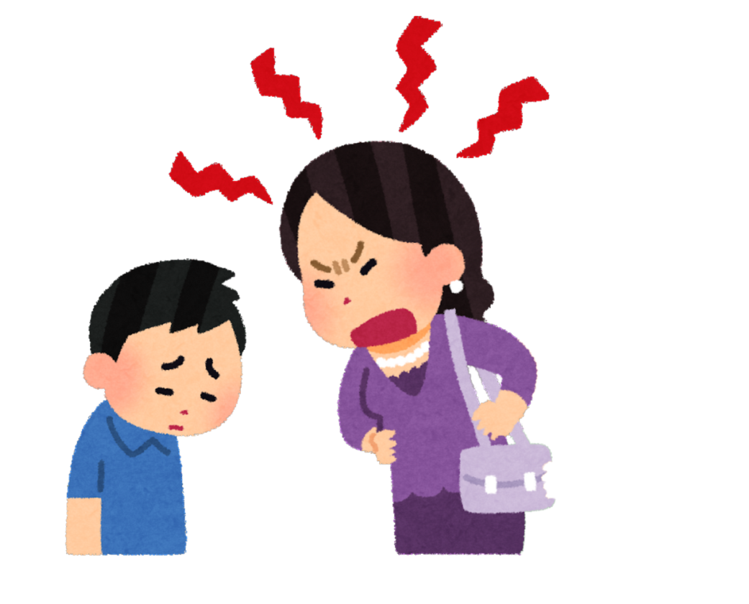
5. Em cùng các bạn trong nhóm xây dựng tiểu phẩm, thảo luận cách ứng phó và đóng vai thể hiện trong các trường hợp sau:
Bị chửi mắng: giữ bình tĩnh, hít thở thật sâu để tĩnh tâm trước khi phản ứng lại; yêu cầu người chửi mắng giải thích vì sao lại nói những lời đó; giữ khoảng cách, hạn chế nói chuyện với những người luôn cố ý gây chuyện, thích châm chọc người khác;…

Slide 21
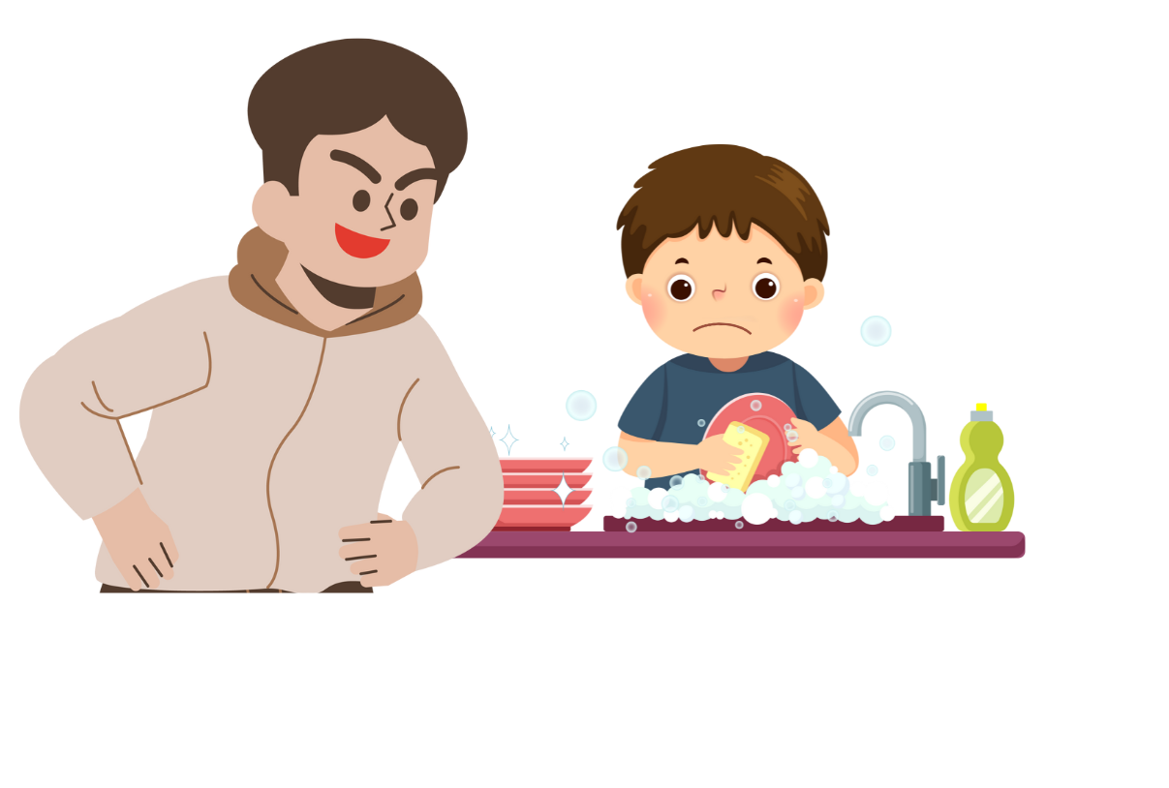
5. Em cùng các bạn trong nhóm xây dựng tiểu phẩm, thảo luận cách ứng phó và đóng vai thể hiện trong các trường hợp sau:
Bị bỏ rơi, ít được quan tâm: bình tĩnh suy nghĩ, tìm hiểu nguyên nhân vì sao bố mẹ ít quan tâm đến mình; chờ những khi bố mẹ vui, hãy trao đổi với bố mẹ những suy nghĩ, mong muốn của bản thân mình;… nếu tình hình không được cải thiện, cần nhờ đến sự giúp đỡ của người thân, thầy, cô giáo, tổng đài Quốc gia bảo vệ trẻ em,…

Slide 22




